Slide 1
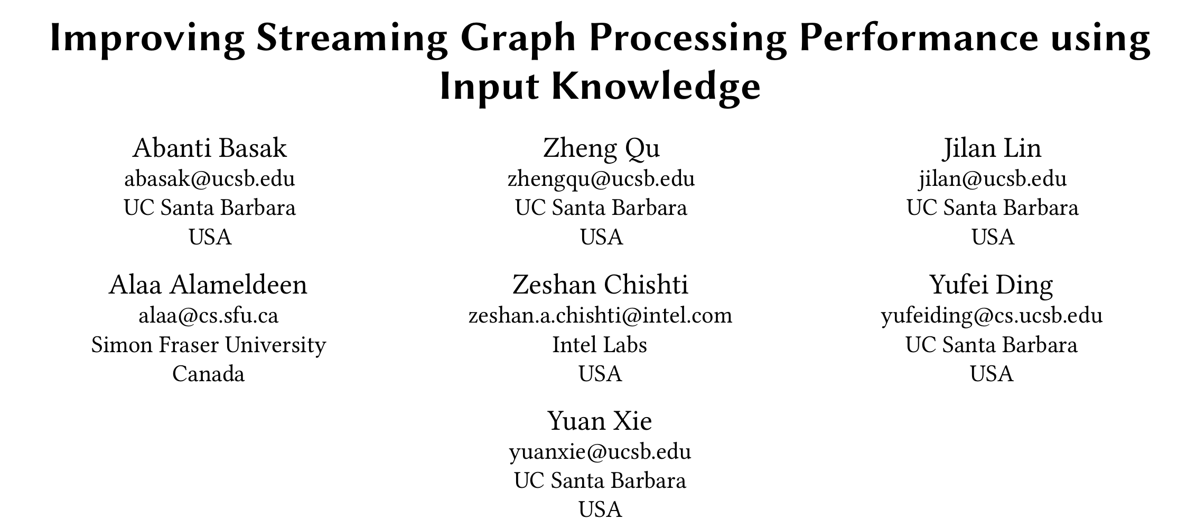
MICRO ’21, October 18–22, 2021, Virtual Event, Greece

Slide 2
摘要
先前的工作在未考虑输入特征的情况下提高了流图工作负载的性能。
在这项工作中，我们证明了输入知识驱动的软件和硬件协同设计对于优化流图处理的性能至关重要。为了提高图更新效率，我们首先描述了输入无意识批量重新排序的性能权衡。在我们的研究结果的指导下，我们提出了输入感知批次重新排序，以根据输入批次的度分布自适应地重新排序输入批次。为了补充自适应批量重新排序，我们建议根据输入特征在软件（通过更新搜索合并）或硬件（通过加速支持）中动态更新图。为了提高图计算效率，我们提出了输入感知工作聚合，它根据批次间的局部特征自适应地调节计算粒度。在对 260 个工作负载进行评估后，我们的输入感知技术为不同的输入类型提供了平均 4.55 倍和 2.6 倍的图更新性能改进（除了消除输入忽略批量重新排序导致的性能下降之外）。图计算性能提高了 1.26 ×（最高 2.7 ×）。

Slide 3
1.背景&动机
流图处理系统的输入是输入边的流。输入批次包含给定数量的传入边，由 < source , destination > 元组表示（也是加权图的权重）。
一批边进入系统，就会执行两个阶段，提供新的计算结果。
首先，更新阶段将输入批次中的传入边摄取到图数据结构中。（更新图）
其次，在计算阶段，对图数据结构的最新快照执行PageRank等算法。该系统通过执行重复和交错的更新和计算来处理动态，以响应连续批次的传入边缘。（重算/增量计算）

Slide 4
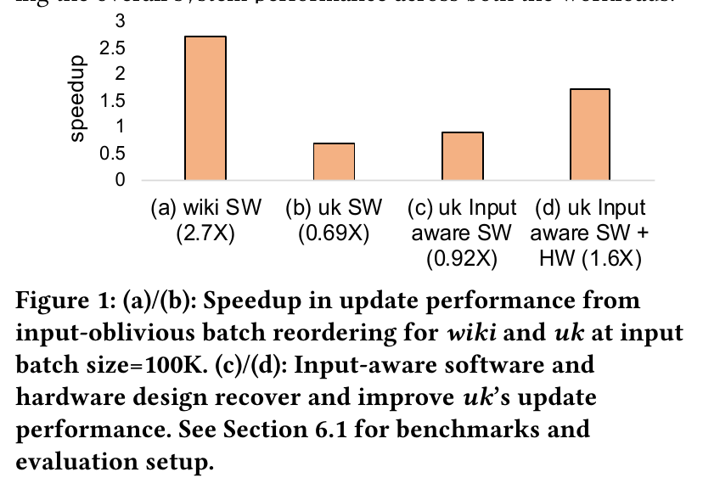
1.背景&动机
流图数据的有效处理需要高性能解决方案，用于
1) 更新（摄取输入批次中包含的新边）
2) 计算（对图的最新快照进行分析）
现有系统的缺点是它们没有考虑：输入批次可能会表现出结构属性的变化，例如单个输入批次的度分布或连续输入批次之间的局部性特征。
Notes:
例如，批量重新排序 (RO) 是一种软件优化，它重新组织输入批量以删除流图更新中基于锁的操作 [26、42 ]。_ 最先进的 input-oblivious RO 将wiki的输入批次的更新性能提高了 2.7 倍，但严重降低了uk的输入批次的更新性能（0.69 倍）（图1（a）和1 (b))。我们提出的输入感知自适应软件通过捕获 RO 的输入相关性能权衡来恢复uk丢失的更新性能（从 0.69 × 到 0.92 ×）（图1（c））。我们提出的补充输入感知硬件解决方案进一步将uk的更新性能提高到 1.60 ×（图1 (d)），从而提高了两种工作负载的整体系统性能。
（a）加速了
（b）反而更差了

Slide 5
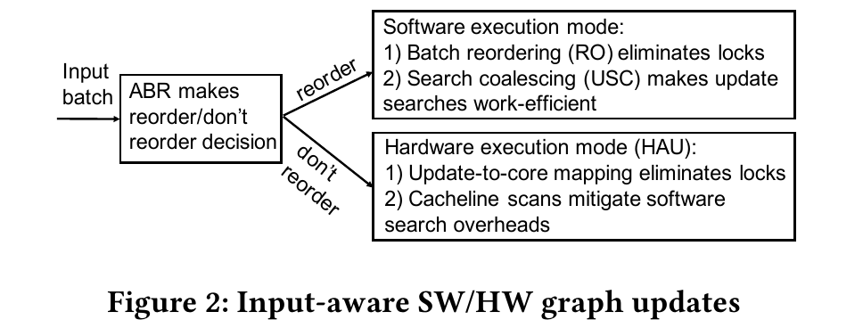
2.贡献
1. 提出了自适应批次重新排序（ABR），它使用一种低开销的在线技术来收集有关传入批次的度分布的信息。预测输入批次是否适合批次重新排序。
2. 额外的特定于案例的优化
软件级更新搜索合并 (USC): 利用度分布和重新排序友好的输入批次的重新排序组织来显着减少边缘 更新期间的搜索操作量。由于重新排序对顶点的传入边进行聚类，因此可以一次性搜索该顶点的当前边数据中的所有传入边。
硬件加速更新 (HAU):引入了对缓存控制器和片上处理器网络接口的增强，以将每个更新任务映射到特定的内核。为了减轻搜索开销，HAU 在缓存控制器中使用简单的专用逻辑来扫描边缘数据缓存线，消除搜索操作的 CPU 指令开销。
3. 基于重叠的计算聚合（OCA），它根据输入批次中的批次间局部性特征自适应地调节计算粒度。
Notes:
具体来说，我们提出了order - λclusterable average degree (CAD λ )的概念ABR 使用它来预测输入批次是否适合批次重新排序。与简单的 always-RO 解决方案相比，ABR 可以在不影响重新排序情况下的高加速性的情况下避免更新性能在重新排序不利的情况下下降。
ABR 和 HAU 在重新排序不利的情况下合作提供高性能更新。

Slide 6
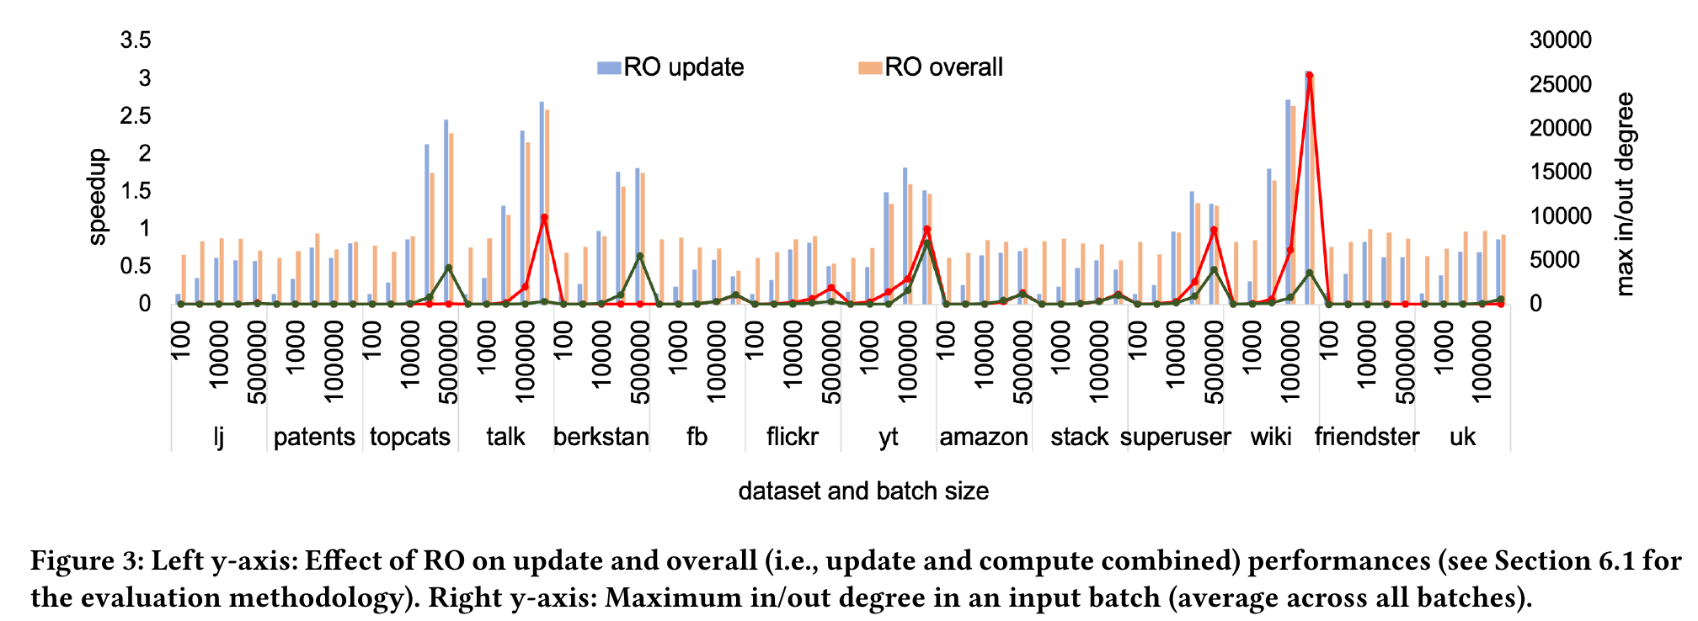
3.批量重新排序 (RO)
在流图处理中，数据流是一批一批加载的，每次用一批数据去更新原图。
对于一批更新数据(即一组边数据)：
1. 不排序，在并行边更新期间，两个单独的线程可能会更新同一顶点的边，需要锁以防止共享内存访问冲突.好处是它提供了细粒度的边缘级并行性
2. 重新排序，好处在于通过采用以顶点为中心的更新（即，一个线程更新给定顶点的所有边）来完全消除锁。以额外开销为代价的，因为输入批处理格式本质上是按边组织的，而不是以顶点为中心的方式。

Slide 7
4.1 RO 性能权衡的表征
观察到高度输入批次（包含的点中最大度很大）是重新排序友好的，而低度输入批次是重新排序不利的。
度数高的输入批次对重新排序很友好，因为不排序时：
1.高度点的锁冲突更大；
2.高度点获取锁的成本也很高。
相比之下，低度输入批次是重新排序不利的，因为基线技术中的锁定开销并不严重（即，最高度相对较小）并且 RO 的额外软件开销大于潜在的节省。
Notes:
在基线中，需要获取大量锁来更新顶级顶点v。高度批处理意味着v拥有非常高的边数。更新v的每个传入边需要在v的边数据上获取锁，因为多个线程可能会更新v的传入边。
在基线中，除了上面描述的大量锁之外，v获取锁的成本也很高。锁获取的成本包括等待另一个线程完成更新v的传入边。等待时间与v的边缘数据数组的长度成正比，因为更新涉及重复检查的搜索扫描（第4.3节）。v的边数据数组的长度很大，因为v是高度输入批次中的最高度顶点。

Slide 8
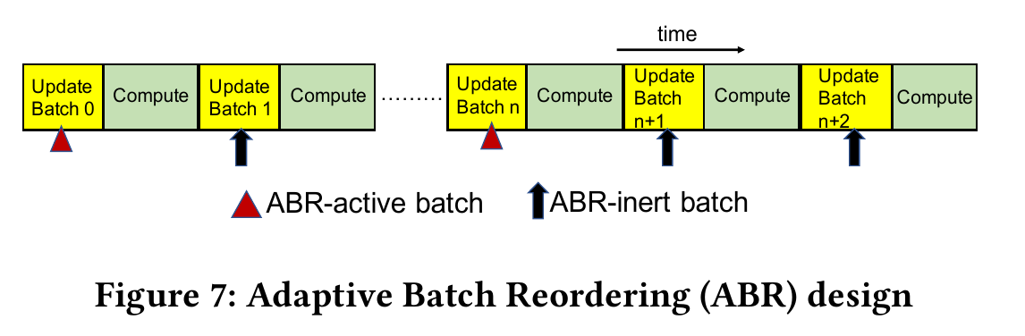
4.2自适应批量重排序（ABR）
ABR 是一种在线技术，可根据输入批次的度分布自适应地重新排序。
收集有关输入批次度分布的信息。

Slide 9
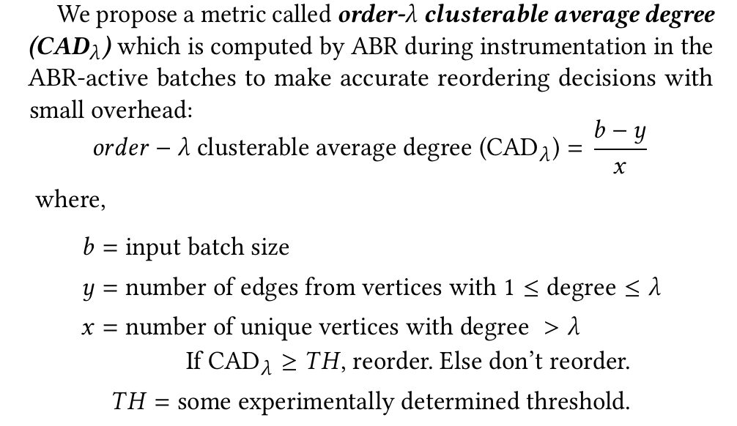
4.2自适应批量重排序（ABR）

Slide 10
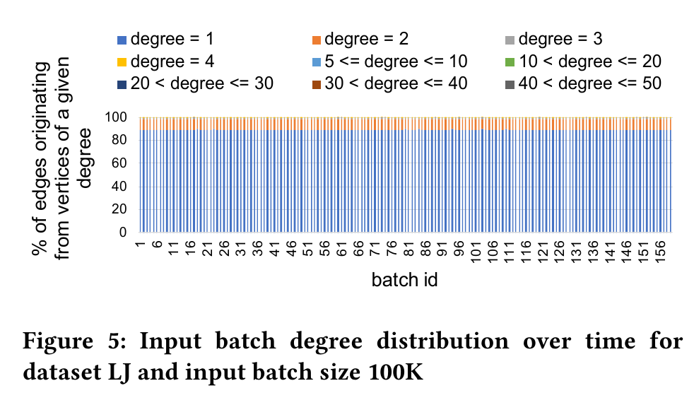
4.2自适应批量重排序（ABR）
Notes:
少量 ABR 活跃批次： ABR 利用输入批次度分布的时间稳定性（第4.1节）来减少所需的仪器。通过观察一个 ABR 活性批次做出的重新排序决定适用于许多后续 ABR 惰性批次

Slide 11
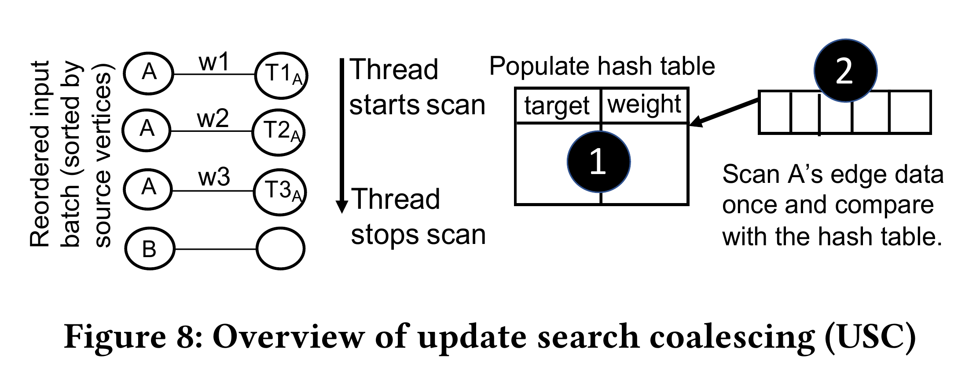
4.3更新搜索合并 (USC)
USC 在重新排序友好的情况下补充了 ABR，以减少重复检查期间的更新搜索开销。
Notes:
USC 采用以下步骤：
1.当更新线程遍历由A的边组成的重新排序的输入批次的块时，它会用A的目标和权重填充一个小哈希表（第6.2.3节显示这会产生很少的开销）。
2.A的边缘数据只被扫描一次。使用邻居 ID 作为关键字在哈希表中搜索边缘数据数组中的每个邻居 ID。
3.哈希表中的匹配只导致更新权重（对于加权图）。从哈希表中删除特定目标的条目。
4.扫描完成后，哈希表中剩余的（不匹配的）< target , weight > 对被插入到A的边缘数组中。插入是在扫描期间确定的某个空槽中或在阵列末尾完成的。

Slide 12
4.4硬件加速更新 (HAU)
HAU 为重新排序不利的输入批次更新提供架构支持。尽管 ABR 成功恢复了它们的 RO 性能下降，但它们仍然受到
1）基于锁的更新和
2）更新搜索开销的限制。
为了解决前者，HAU 将每个传入的更新分配给特定的核心。为了解决后者，HAU 使用高速缓存控制器中的专用逻辑来扫描高速缓存行，从而消除用于搜索的 CPU 指令开销。

Slide 13
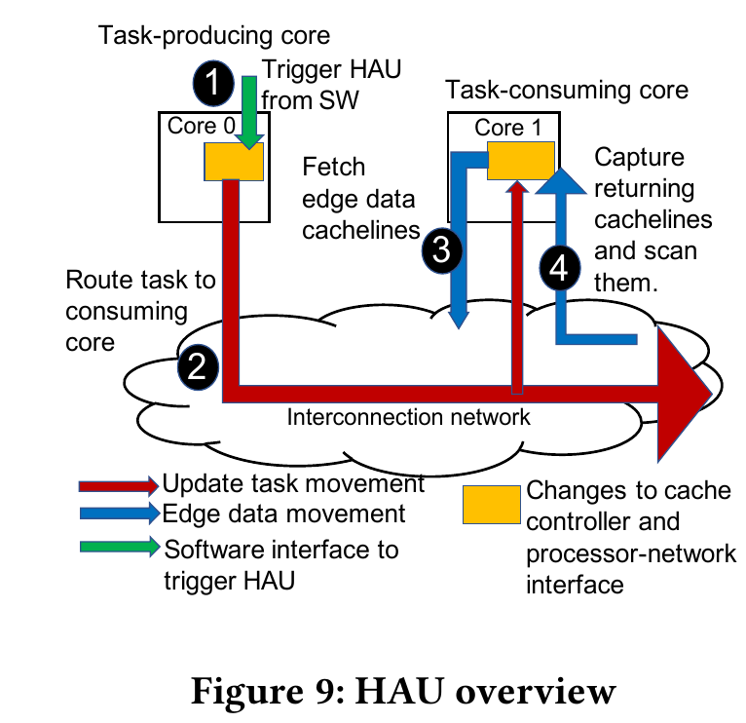
4.4.1 Design overview. (Fig. 9).
例如，我们考虑一个由顶点V0、V1、V2和V3组成的图。我们还考虑由输入边<V1, V2>组成的大小为 1 的小输入批次。更新任务<V1的边缘数据起始地址，V1的当前度数,V2>分配给Core 1（V1 mod 2）。Core 1 的缓存控制器获取V1的边缘数据缓存行，在更新边缘之前搜索目标V2 。
Notes:
任务生成核心通过从软件①馈送更新任务来触发 HAU。入边<src, target>的更新任务采用<src's edge data start address, src's current degree, target>的形式。
它通过片上网络 (NOC) 路由到由src mod N获得的任务消耗核② 其中N是任务消耗核的数量（第4.4.3节）讨论这个算法）。
任务消费核心的缓存控制器使用从 NOC 接收到的任务描述来获取边缘数据缓存行③。在每个缓存行返回 L1D 缓存时，缓存控制器使用其专用的扫描逻辑 ④捕获并搜索目标（重复检查）。
例如，我们考虑一个由顶点V0、V1、V2和V3组成的图。我们还考虑由输入边V1->V2组成的大小为 1 的小输入批次。更新任务<V1的边缘数据起始地址，V1的当前度数，V2>分配给核心1（V1 mod 2）。Core 1 的缓存控制器获取V1的边缘数据缓存线，在更新边缘之前搜索目标V2 。需要执行一组类似的操作来更新V2的边缘列表以包含V1。

Slide 14
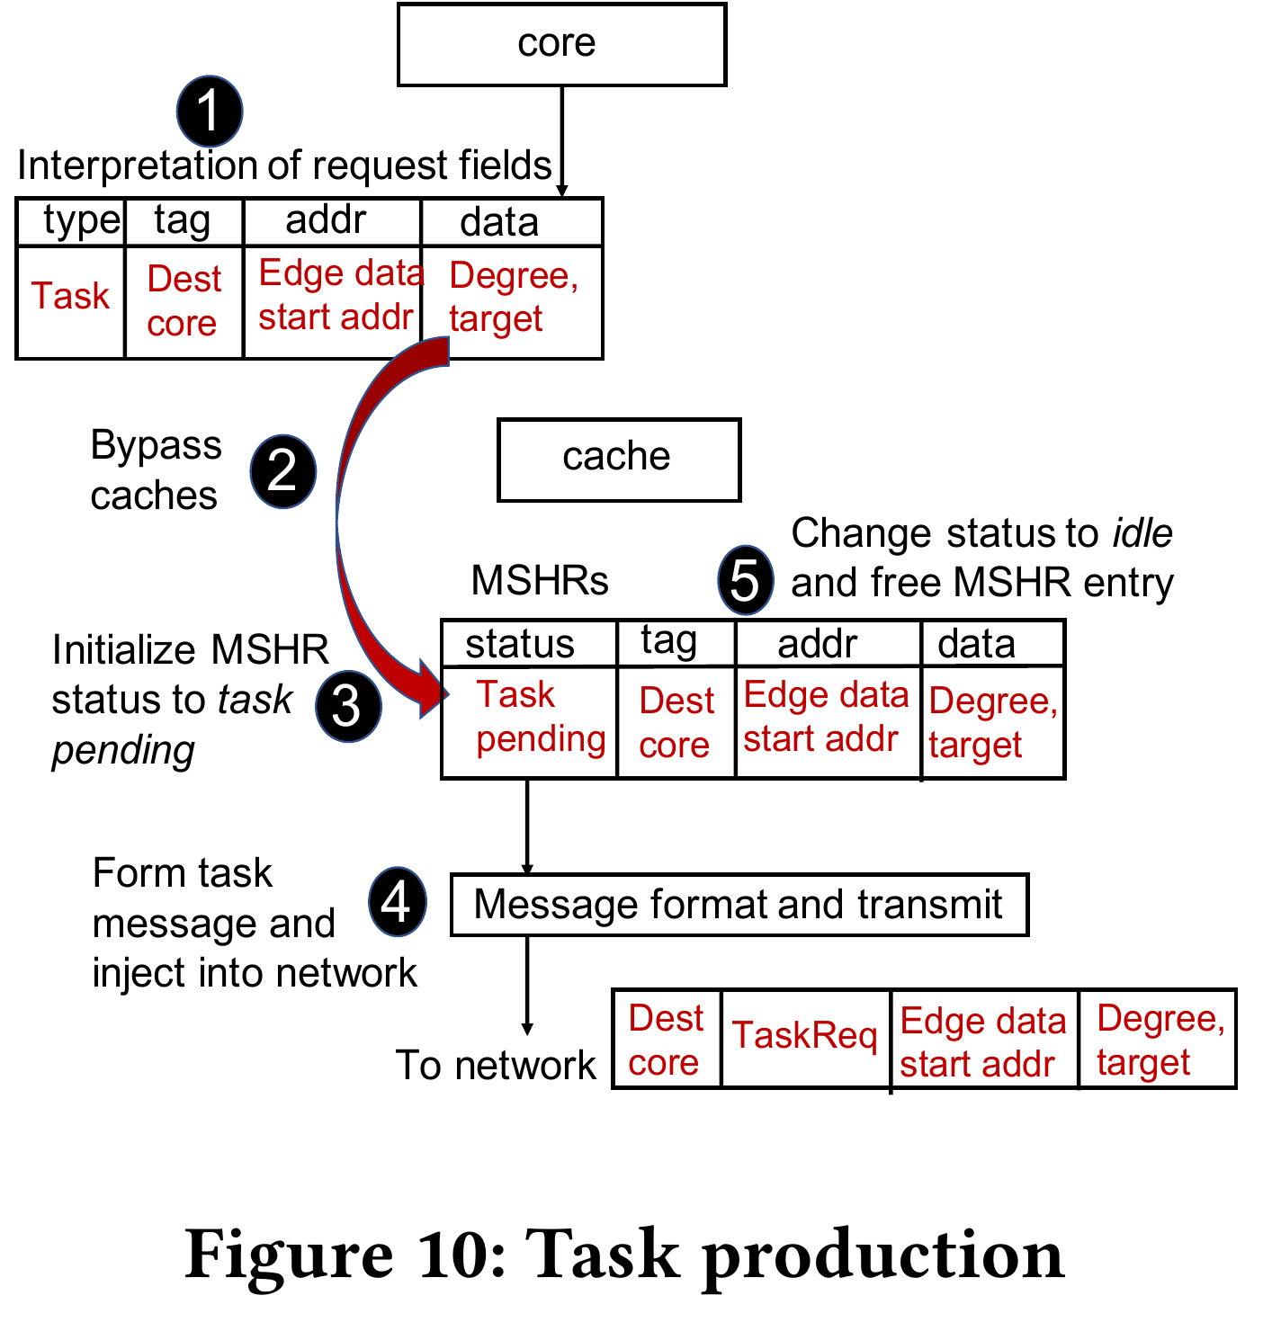
4.4.2设计细节-任务产生
Notes:
任务产生（图10）：在软件的驱动下，核发起一个新类型的请求，称为任务①（已经存在的类型有读、写等）。该请求对应的地址是顶点src的边数据的起始地址，数据字段编码src的当前度数和目标。我们使用标签字段对目标核心 ID 进行编码（在常规请求中，该字段帮助核心识别相应的回复）。与读或写请求不同，任务的地址字段请求并不意味着这个核心需要来自这个地址的数据。它只对需要发送到另一个核心的一些信息以及数据字段进行编码。任务请求的控制流程涉及绕过缓存②并使用称为任务未决③的新状态类型初始化新的未命中状态处理寄存器（MSHR）条目。分配一个 MSHR 条目是必不可少的，因为消息传输单元只对 MSHR 状态变化做出反应 [ 25 ]。消息发送单元将更新任务的NOC消息格式化并注入网络④。MSHR 条目状态更改为空闲并被释放⑤。

Slide 15
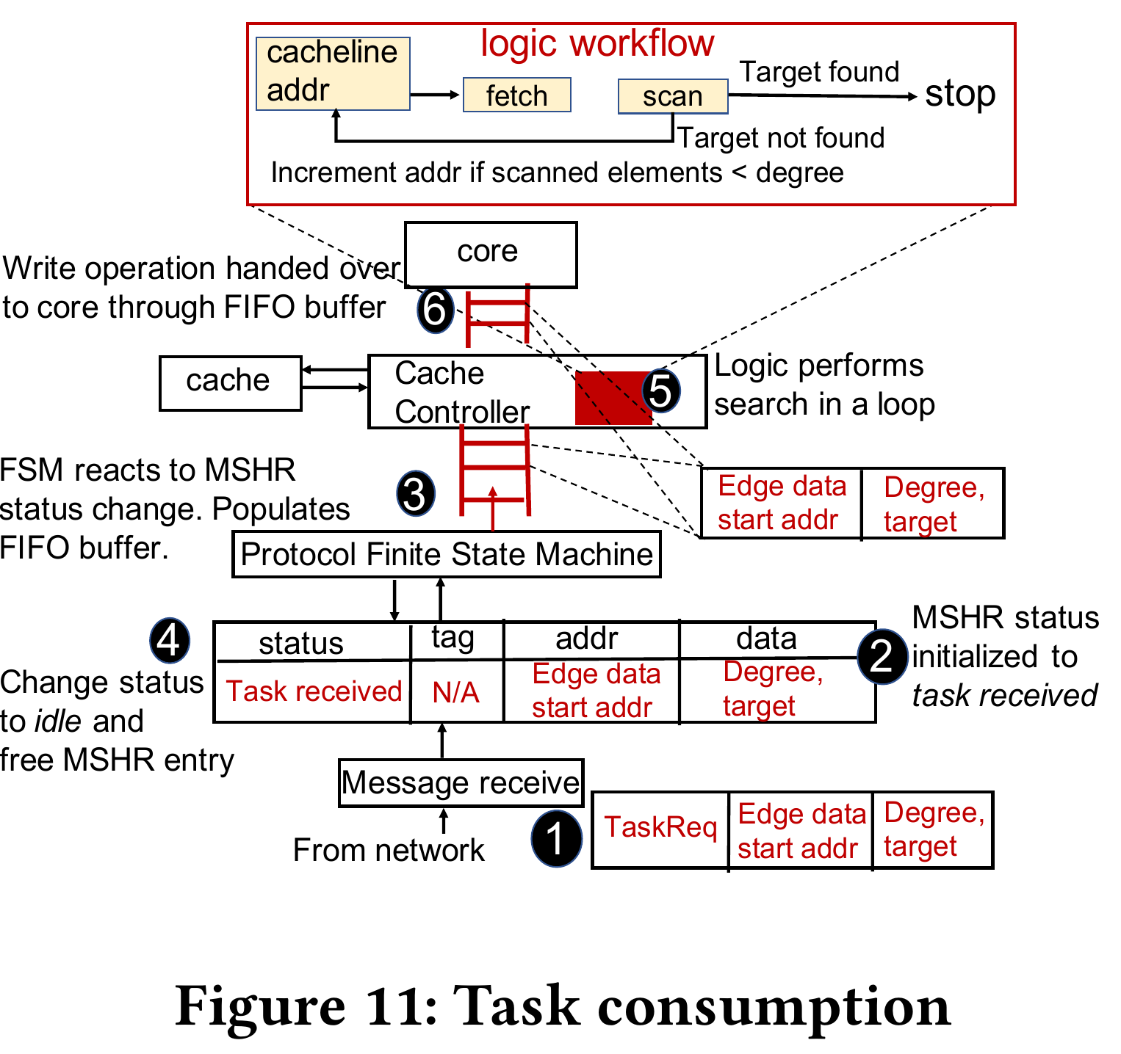
4.4.2设计细节-任务消耗
Notes:
任务消耗（图11）：在消息接收单元①处收到来自NOC的TaskReq消息后，分配一个新的MSHR条目与接收到的状态任务②。协议 FSM 对 MSHR 状态变化采取适当的行动：任务被转发到 FIFO 缓冲区到高速缓存控制器③，并释放 MSHR 条目④。控制器⑤中的简单专用逻辑使用边缘数据起始地址来获取边缘数据缓存行。扫描每个返回到 L1D 缓存的缓存行以检查目标节点。如果找到，则循环停止。否则，控制器会引入连续的缓存行，直到扫描元素的数量与degree匹配。如果即使在整个边缘数据用完后仍未找到目标，控制器通过 FIFO 缓冲区 ⑥ 将写操作移交给内核。核心接管此操作，因为可能需要分配新的内存区域以容纳目标。

Slide 16
4.4.3 HAU 的重要细节。
任务分配：基于Hash的任务调度成本非常低，并且在现代多核架构中不需要跟踪调度历史的开销或大核数的进度状态。此外，这种调度确保了顶点v的所有传入边都在v的边数据所在的同一个核上更新，隐含地保证了对来自并发访问的竞争条件的安全性（允许我们消除软件锁开销）。
与SW的交互：为了实现软件和 HAU 之间的交互，我们采用了以前工作中使用的技术 [ 46 ]，其中低级软件 API 方法转换为两个特定指令。在任务发送端，核使用supply_task指令将与更新任务相关的信息传达给 HAU。在任务接收端，核使用fetch_task指令从 FIFO 缓冲区中获取信息。
Notes:
更复杂的分配需要昂贵的设计来明确保证竞争安全访问（例如，GraphPulse [ 54] 需要额外的周期来合并大型分层队列中相同顶点的事件）。最小化设计复杂性和调度开销是至关重要的，因为与静态全图处理 [ 54 ] 相比，动态图更新的加速粒度是一个小得多的输入批次，使设计约束更加严格。第6.2.3节讨论工作负载分配。

Slide 17
4.4.3 HAU 的重要细节。
更新顺序：HAU 保持与软件图更新相同的一致性，因为在我们考虑的执行模型中，程序员希望在输入批次的粒度上保证一致性。在一个批次中，顶点v的单个更新（即传入边）以任何顺序到达并在任务消耗核心c处进行处理。最终结果（即，在此输入批次的更新阶段结束时）是相同的（并且等效于软件更新），因为所有更新都显示在v的边缘数据（出现的顺序无关紧要）。为了在输入批次同时包含边插入和删除的情况下保持一致性，软件会触发 HAU 在执行删除之前先执行所有插入（删除要求边已经存在）。由于任务是独立的，这个更新排序策略确保更新是无死锁的，即任何任务子集之间不存在循环依赖。
Notes:
更复杂的分配需要昂贵的设计来明确保证竞争安全访问（例如，GraphPulse [ 54] 需要额外的周期来合并大型分层队列中相同顶点的事件）。最小化设计复杂性和调度开销是至关重要的，因为与静态全图处理 [ 54 ] 相比，动态图更新的加速粒度是一个小得多的输入批次，使设计约束更加严格。第6.2.3节讨论工作负载分配。

Slide 18
4.4.3 HAU 的重要细节。
MSHR 管理：在保持基线 NOC 拓扑、路由和缓冲不变的情况下，我们引入了一种新的请求/响应类型，并展示了它如何适合参考处理器-网络接口 [ 25 ]。我们为传出/传入任务添加了 10 个新的 MSHR 条目（增加 2 倍），以避免 MSHR 成为性能瓶颈。任务-MSHR 被主动释放，为新任务腾出空间。一旦任务被释放到网络中，任务挂起的（图10 ④，⑤）。一旦填充了 FIFO 缓冲区，接收到的任务 MSHR 就会被释放（图11 ③、④）。总任务量流量受限于输入批量大小，比整个图小得多（图3）。
硬件开销：HAU 会产生较小的硬件开销。我们在 RTL 中实现缓存控制器逻辑，并使用 Synopsys Design Compiler 对其进行综合。我们获得了 0.0058 mm 2的面积，导致开销约为 0.044%。每个 FIFO 缓冲区条目由四个 64 位字段组成（第四个字段是权重，用于说明加权图）。十个新的 MSHR 条目和两个 32 条目的 FIFO 缓冲区分别导致每个核心块增加 1KB 和 2KB 的存储空间。
Notes:
更复杂的分配需要昂贵的设计来明确保证竞争安全访问（例如，GraphPulse [ 54] 需要额外的周期来合并大型分层队列中相同顶点的事件）。最小化设计复杂性和调度开销是至关重要的，因为与静态全图处理 [ 54 ] 相比，动态图更新的加速粒度是一个小得多的输入批次，使设计约束更加严格。第6.2.3节讨论工作负载分配。

Slide 19
4.5 Input-Aware SW/HW 动态执行
仅 SW 方法（即 RO+USC）对于低度输入批次不是最优的，因为 SW 开销高于性能增益。没有 RO 和 USC，低度批次仍然受到软件锁和搜索的瓶颈。HAU 消除了这些瓶颈，并进一步提高了低度批次的图更新性能。
仅 HW 方法 (HAU) 对于高度批次不是最佳的，因为 HAU 设计对于低度批次来说足够复杂，从而最大限度地减少其硬件开销和功能复杂性。
Notes:
软件级更新搜索合并 (USC)
例如，HAU 不支持搜索合并，因为它不是必需的（例如，lj 的输入批次大多包含 degree=1 的顶点（图5)，使搜索合并成为多余并且是低效率的根源)。向 HAU 添加更多功能是可能的，但只有在可以实现有效的软件解决方案时才会增加工程工作量、设计复杂性和开销。

Slide 20
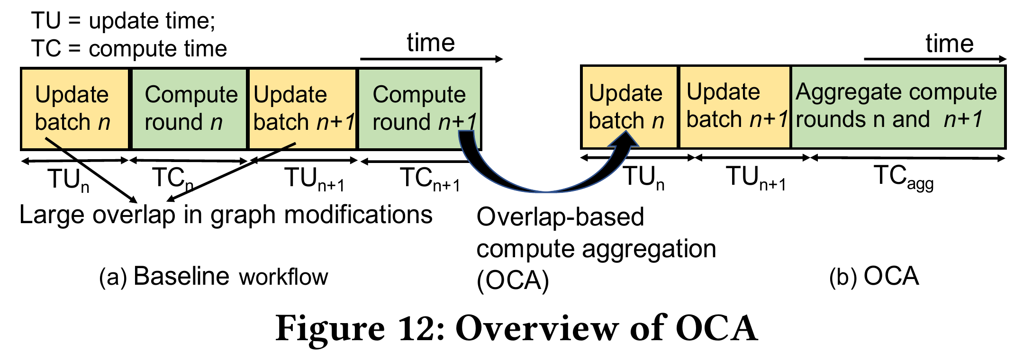
5输入感知流图计算
更新批大小表示流计算粒度，因为计算考虑了由等于批大小的修改量直接和间接引起的图数据结构的变化。 另一方面，所提出的输入感知计算聚合（图 12（b））使用基于重叠的计算聚合（OCA）技术来自适应地增加计算粒度，当存在高批次间局部性时，即之间的高重叠 批次 n 和 n + 1 中包含的图形修改。OCA 提高了批次间高局部性的计算效率，因为 TC agg 小于 TC n + TC n+1 ，即聚合计算有助于分摊启动的调度和数据访问开销 两个单独的计算轮次。
Notes:
输入感知计算聚合在运行时根据连续输入批次之间的局部性特征自适应地调整流计算粒度。 如图。
图 12 解释了它与基线计算工作流程的不同之处。 在后者中（图 12 (a)），更新和流计算是交错的，就像许多以前的流图系统 [23、40、44、48、59、63、68]。 一旦将一批更新应用于图形，算法就会在图形的最新快照上重新执行以反映更改的数据结构。 因此，更新批大小表示流计算粒度，因为计算考虑了由等于批大小的修改量直接和间接引起的图数据结构的变化。 另一方面，所提出的输入感知计算聚合（图 12（b））使用基于重叠的计算聚合（OCA）技术来自适应地增加计算粒度，当存在高批次间局部性时，即之间的高重叠 批次 n 和 n + 1 中包含的图形修改。OCA 提高了批次间高局部性的计算效率，因为 TC agg 小于 TC n + TC n+1 ，即聚合计算有助于分摊启动的调度和数据访问开销 两个单独的计算轮次。

Slide 21
5输入感知流图计算
当批次n + 1 中的大部分唯一顶点也出现在批次n中时，我们将批次n和n + 1之间的批次间局部性分类为高（即，边缘更新会影响两个批次中的许多相同顶点）。这是合理的，因为增量计算模型将计算集中在受影响的顶点处或周围。因此，两个输入批次中相同的受影响顶点意味着连续的计算轮次触及图形的相似区域。调度两个单独的计算轮以在图的相似区域上执行操作会导致调度和数据访问的工作冗余。
Notes:
输入感知计算聚合在运行时根据连续输入批次之间的局部性特征自适应地调整流计算粒度。 如图。
图 12 解释了它与基线计算工作流程的不同之处。 在后者中（图 12 (a)），更新和流计算是交错的，就像许多以前的流图系统 [23、40、44、48、59、63、68]。 一旦将一批更新应用于图形，算法就会在图形的最新快照上重新执行以反映更改的数据结构。 因此，更新批大小表示流计算粒度，因为计算考虑了由等于批大小的修改量直接和间接引起的图数据结构的变化。 另一方面，所提出的输入感知计算聚合（图 12（b））使用基于重叠的计算聚合（OCA）技术来自适应地增加计算粒度，当存在高批次间局部性时，即之间的高重叠 批次 n 和 n + 1 中包含的图形修改。OCA 提高了批次间高局部性的计算效率，因为 TC agg 小于 TC n + TC n+1 ，即聚合计算有助于分摊启动的调度和数据访问开销 两个单独的计算轮次。

Slide 22
5输入感知流图计算-设计细节
图形表示增加了一个额外的每个顶点字段latest_bid它跟踪出现顶点的最后一批。在每个更新阶段，该字段与边缘更新一起更新。在 ABR 活动批次（第4.2节）（批次n + 1）期间，如果src的latest_bid字段读取为n ，则顶点src的更新会增加全局计数器overlap_counter。此外，另一个全局计数器node_counter递增以记录出现在 ABR-active 批次中的唯一顶点的总数。
Notes:
应用场景。对延迟极其敏感的应用程序（例如，金融欺诈检测等安全应用程序）利用细粒度的计算粒度或小批量大小来更快地对图形修改做出反应。在这些应用场景中，为了更高的计算性能而牺牲粒度并不是一个好的选择。我们通过实验表明，自适应 OCA 在小批量时停用，并且仅在相对较大的批量时激活。较大的批量大小表示应用场景可以牺牲一些粒度以获得更高的计算效率。此外，当 OCA 被激活时，我们只通过一个额外的批量大小来粗化粒度，即图修改。

Slide 23
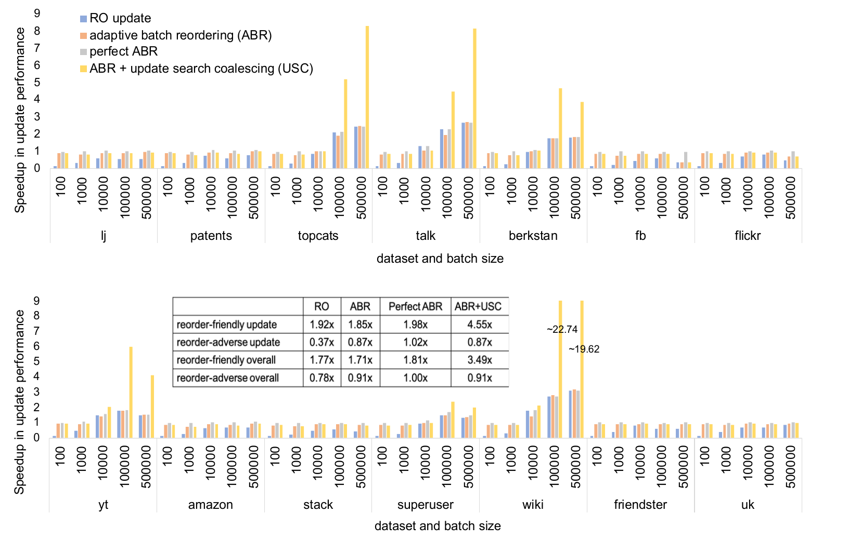
6 实验
Notes:
更新时间

Slide 24
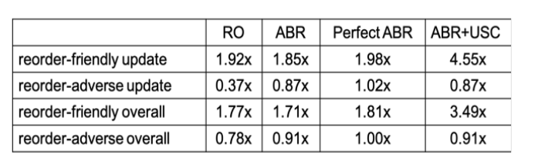
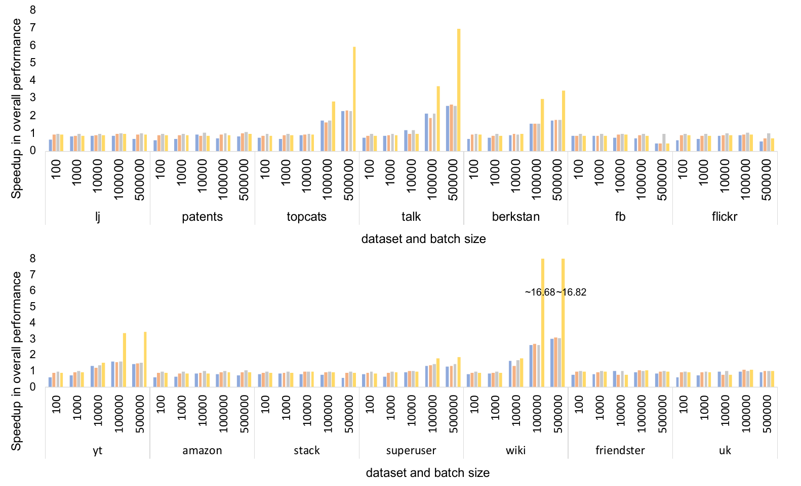
6 实验
Notes:
总运行时间

Slide 25
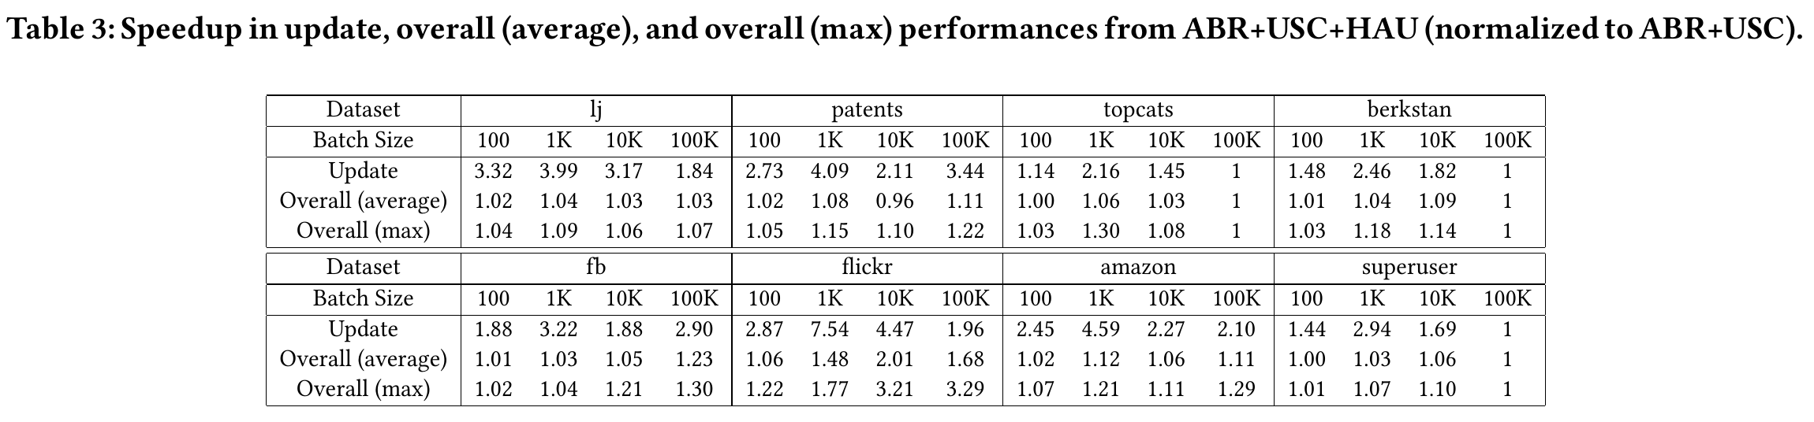
6 实验
与仅 ABR 相比，HAU 在重新排序不利情况下的更新性能平均提高了 2.6 倍（最大 7.5 倍）。
Notes:
由于大批量大小，更新阶段成本高昂，导致整体性能提升相对较高（例如，amazon -100K 平均 11% 和最大 29%）。通常，对于较小的批量大小，更新操作的成本相对较低，因为它仅限于几个输入边，这解释了整体性能改进相对较低的原因。然而，一些较小的批量确实经历了较高的整体性能改进（例如，flickr和amazon）。

Slide 26
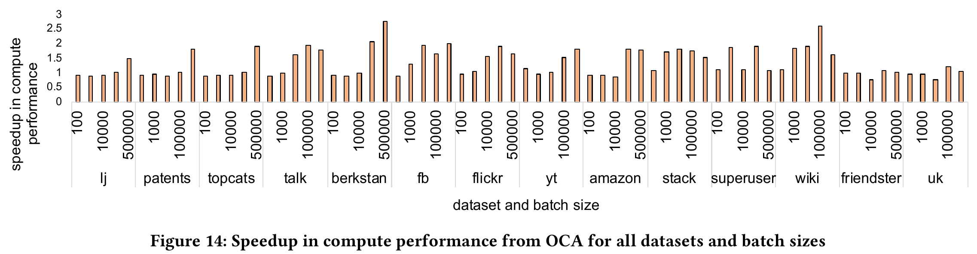
6 实验
OCA 在批次间重叠较高的情况下被激活，并且可以提供高达 2.7 倍的计算性能加速（图14）。对所有数据集和批量大小进行平均，增量 PR 和增量 SSSP 的性能优势分别为 1.24 × 和 1.26 ×。

Slide 27
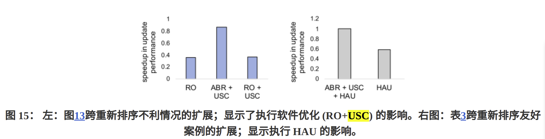
6 实验
Notes:
仅硬件：我们的解决方案通过在重新排序友好的输入批次上动态应用 RO+USC 来偏离纯硬件解决方案。我们通过对它们强制执行 HAU 来扩展表3，并显示性能下降（图15（右））

Slide 28
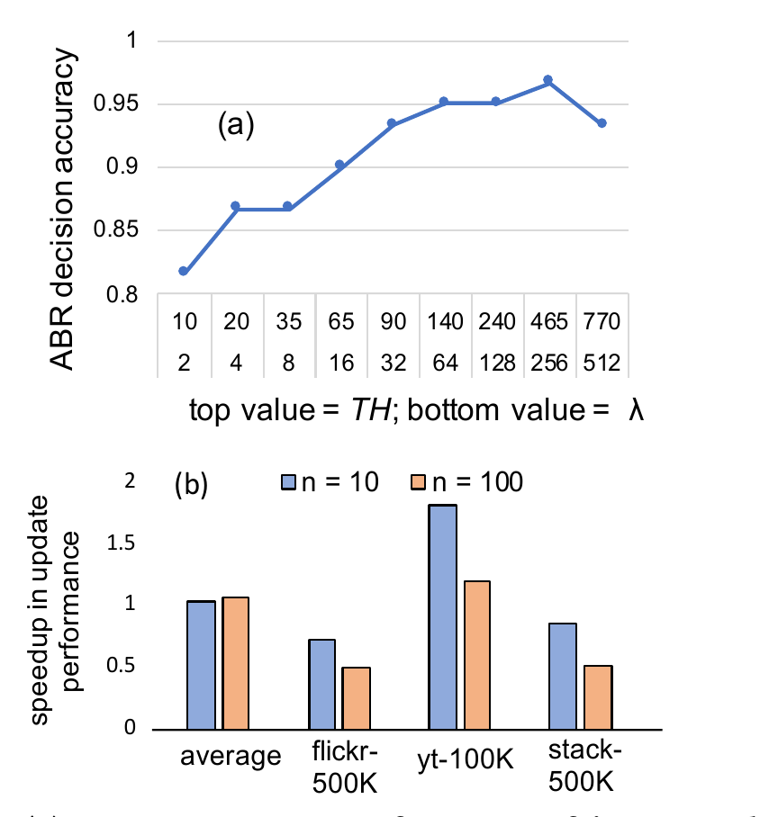
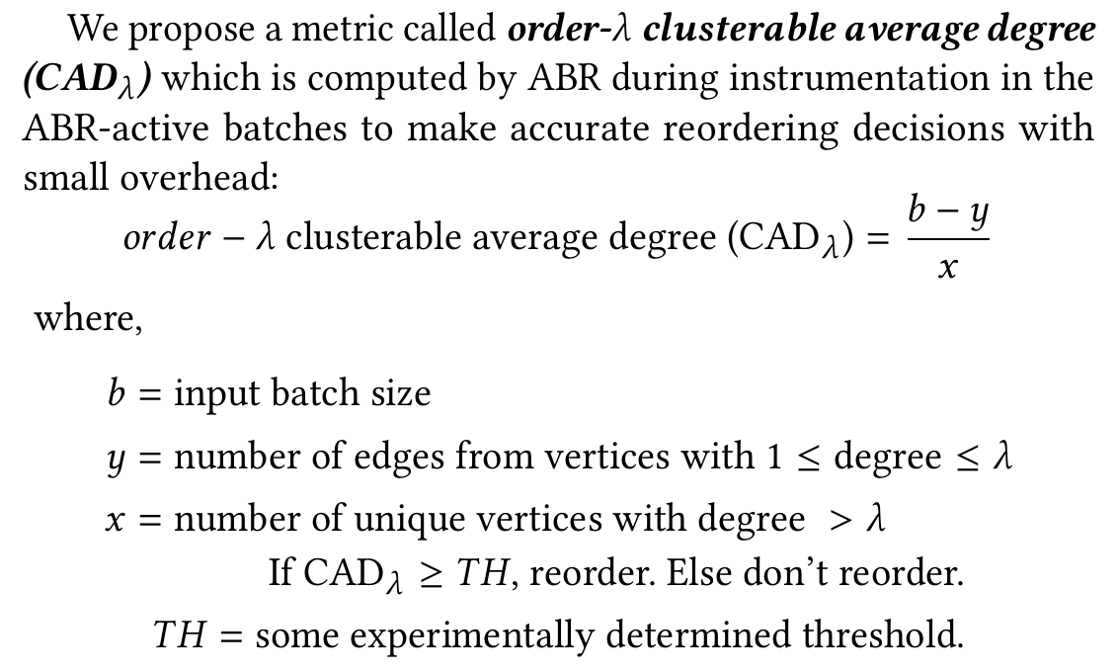
6 实验
（a）TH越大即对度的要求越高，更适合排序。
（b）ABR 惰性参数n影响决策准确性和开销。一个大的n可以通过降低检测频率来减少 ABR 开销。然而，它会导致粗粒度的决策，这可能会错过度数分布的时间波动，从而影响 ABR 的准确性和性能。
Notes:
（b）ABR 惰性批次

Slide 29
6 实验
OCA 在批次间重叠较高的情况下被激活，并且可以提供高达 2.7 倍的计算性能加速（图14）。对所有数据集和批量大小进行平均，增量 PR 和增量 SSSP 的性能优势分别为 1.24 × 和 1.26 ×。

Slide 30
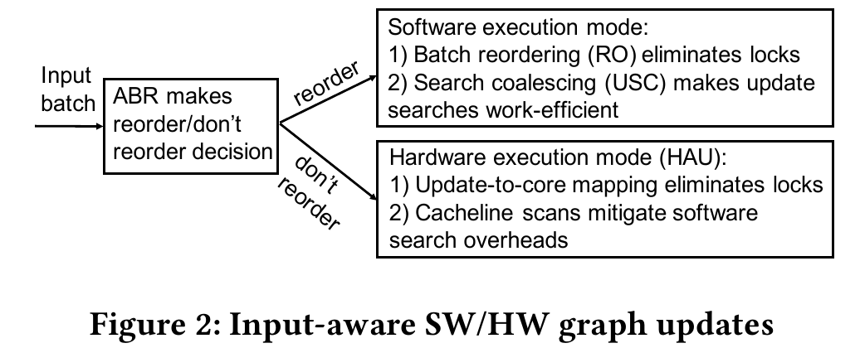
总结
提出了输入感知软件和硬件解决方案，以提高流图工作负载的性能。在对 260 个工作负载进行评估后，我们提出的技术为不同的输入类型提供了平均 4.55 倍和 2.6 倍的图更新加速（除了消除输入忽略批量重新排序导致的性能下降之外）。图计算性能提高了 1.26 ×（最高 2.7 ×）。

